Slide 1
Мультимедийное пособие
«Профессии «Человек – техника»
Выполнила: Антипова Н.В.
Воспитатель МБДОУ «Детский сад № 455»
г. о. Самара
Самара 2020

Slide 2
Цель:
Обогащение знаний о профессиях «Человек - техника».
Задачи:
Формировать у дошкольников представлений о людях разных профессий;
Развивать активный и пассивный словарь у воспитанников;
Воспитывать уважительное и доброе отношение к людям разных профессий.

Slide 3
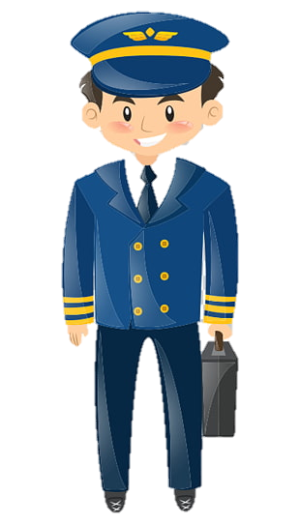
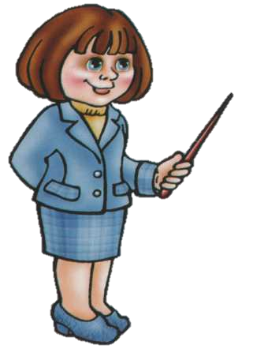
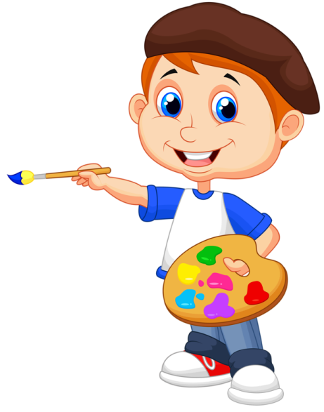
Отгадывание загадок
Наяву, а не во сне
Он летает в вышине.
Водит в небе самолет.
Кто же он, скажи?

Slide 4
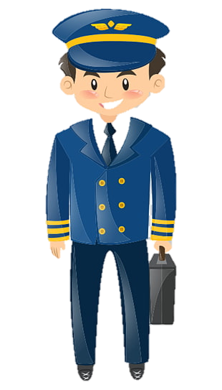
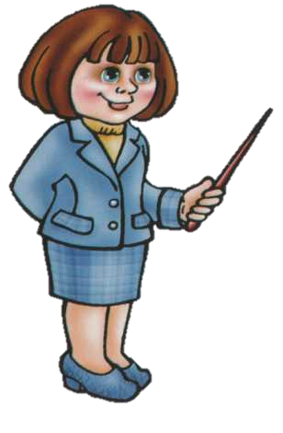
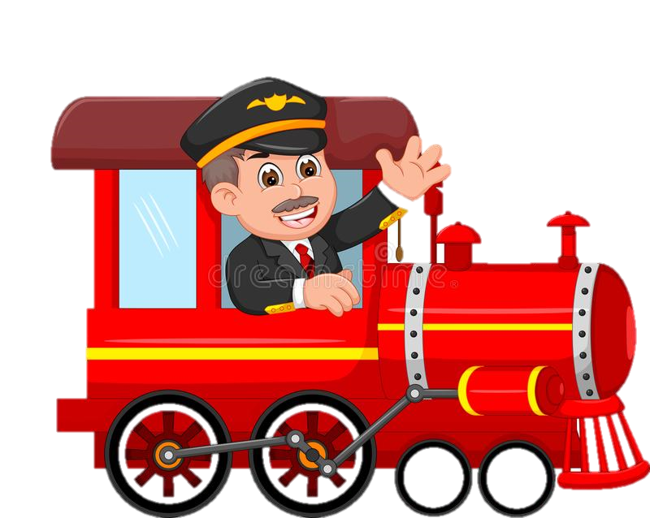
Стук летит из-под колес,
Мчится вдаль электровоз.
Поезд водит не таксист,
Не пилот, а...

Slide 5
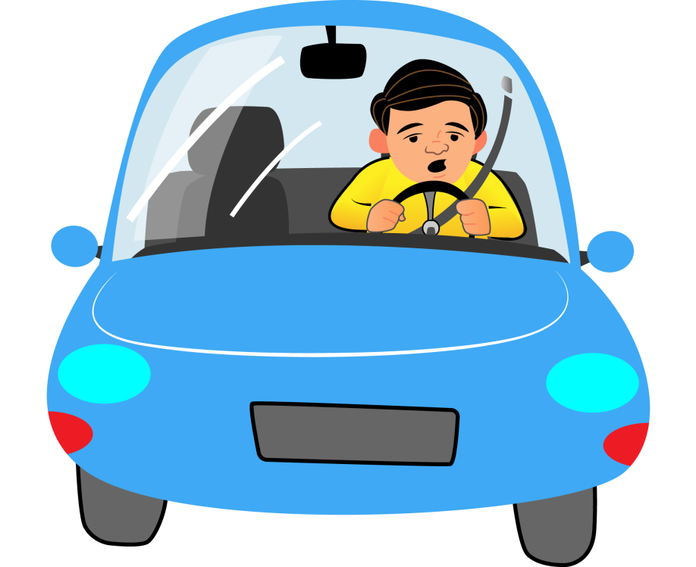
Я в машине за рулём
Утром, вечером и днём.
Вместе с мамами ребят
Отвожу я в детский сад.
Вот включаю я мотор,
Эй, поехали, ...

Slide 6

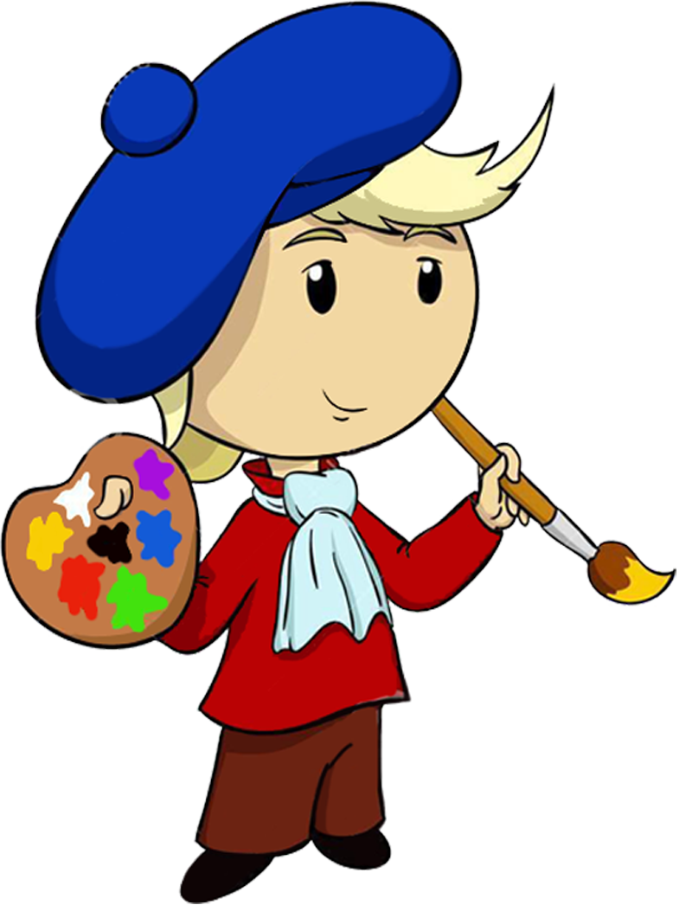
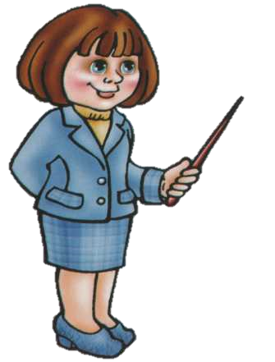
Выбери профессии относящиеся к категории «Человек - техника

Slide 7
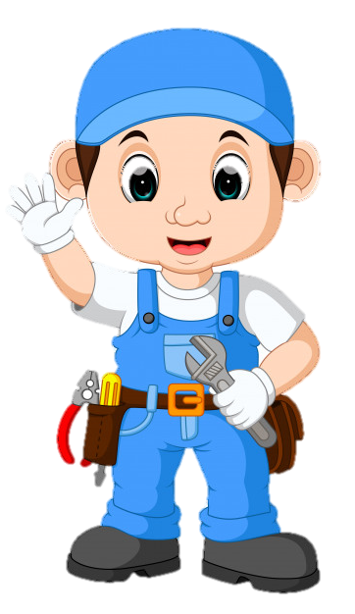

Slide 8
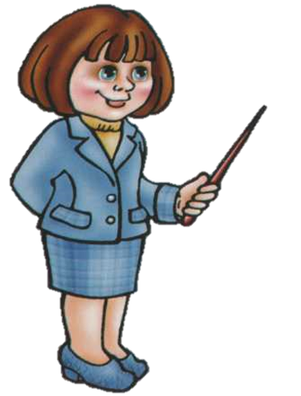


Slide 9

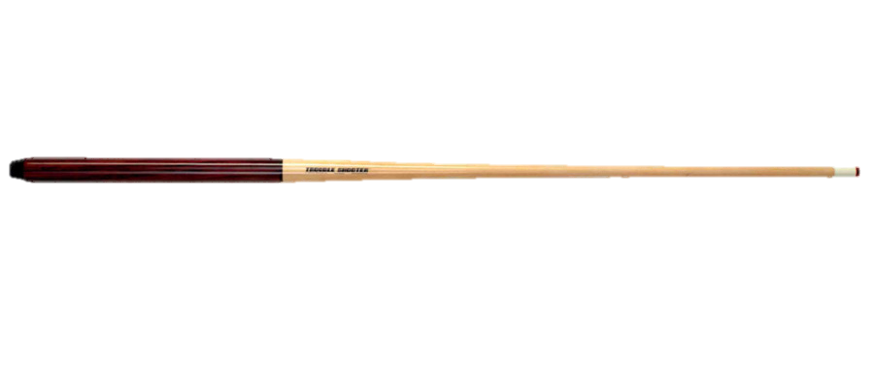

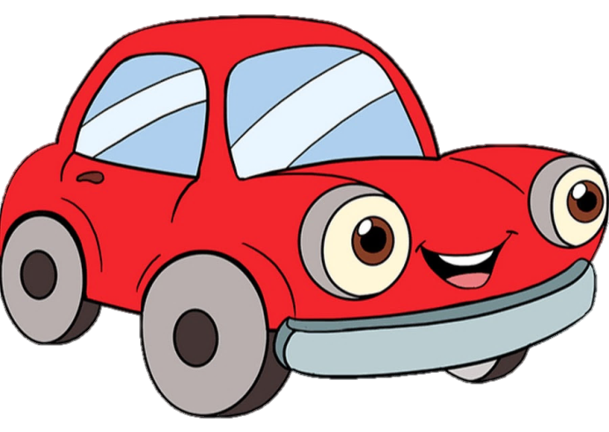
Найди нужный предмет для пилота

Slide 10
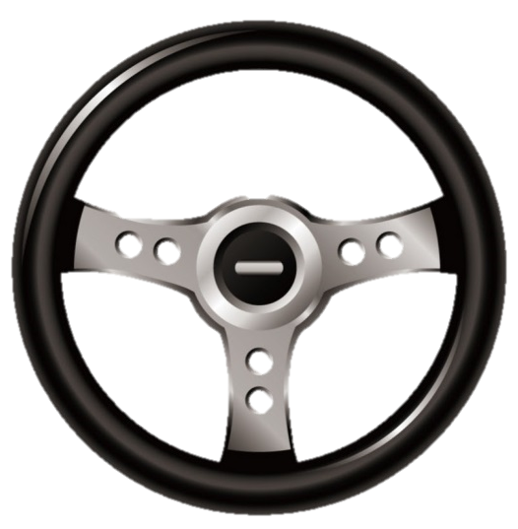


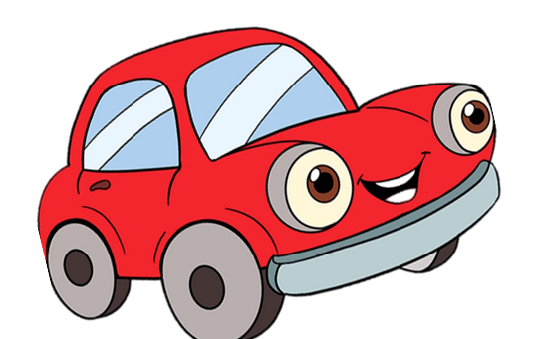

Найди нужный предмет для шофера

Slide 11


